Slide 1

认识第一个Java应用程序
学习目标
了解Java程序的基本规范。
掌握Java程序开发环境的搭建。
掌握Java程序的编译和运行方法。
掌握数据输入输出的基本方法。

Slide 2
案例引入——第一个一个Java应用程序
案例说明
Java程序可分为Application（应用程序）和Applet（小应用程序）两大类。根据介绍程序语言的传统，首先编写第一个Java应用程序，即“Hello World”程序。
案例分析
要完成本案例程序，首先要在Windows系统上（本书所有案例及实训练习均在Windows操作系统上实现）搭建Java开发环境，然后使用文本编辑器编辑源程序，而后完成编译和运行。

Slide 3
1.2 知识准备
1.2.1 Java语言简介
Java是一种跨平台的面向对象的程序设计语言，由是由Sun Microsystems公司的James Gosling于20世纪90年代初开发出来的。
Java编程语言是个简单、面向对象、分布式、解释性、健壮、安全与系统无关、可移植、高性能、多线程和动态的语言。

Slide 4




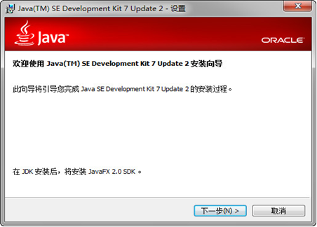




1.2.2 Java开发环境的搭建
02
安装JDK
01
下载完成后，在电脑上可以看到JDK的安装文件：jdk-7u2-windows-i586.exe，接下来就可以进行JDK的安装了。
下载JDK
Oracle公司收购SUN公司以后，仍然不断推出新的JDK版本，目前最新的版本为JDK7。可以直接访问网址下载JDK。

Slide 5

1.2.2 Java开发环境的搭建
1
打开“系统属性”对话框，选择“高级”选项卡。
03
2
单击“环境变量”按钮，打开“环境变量”对话框。
设置环境变量
在“环境变量”对话框中，单击“系统变量”中的
“新建”按钮，在弹出的“新建系统变量”对话框中，
输入变量名和变量值。
JDK安装成功后，还需要对操作系统的环境变量进行设置。
3
4
按同样的方法，新建环境变量和变量值。
在“系统变量”选项组中选择Path选项，并单击其下方的“编辑”按钮，弹出“编辑系统变量”对话框，在当前变量值的基础上，增加“%JAVA_HOME%\bin”，并用分号隔开。单击”确定“按钮。
3
5

Slide 6

1.2.3 Java Application开发流程
Java Application开发流程
首先编辑编写源程序，并保存为“.java”文件；然后编译源程序得到字节码文件，即“.class”文件；最后通过Java解释器解释执行字节码文件。

Slide 7
1.2.3 Java Application开发流程
Java语言严格区分字母的大小写，如Hello和hello是不同的。
Java程序编写的基本规范
一条Java语句必须以分号结束。
大括号“{ }”用于构成一个语句块，总是成对出现的。

Slide 8
1.2.3 Java Application开发流程
单行注释。以“//”开始到本行结束的内容都是注释。如/ /这是单行注释
Java程序的注释
块注释。在“/*”和“*/”之间的所有内容都是注释。如
/*这是块注释
它可以包含很多行内容 */
文档注释。在“/**”和“*/”之间的内容都是文档注释。可以通过JDK提供的工具javadoc提取程序的文档注释，生成程序的HTML文档。

Slide 9

1.3 案例实施
1.3.1 编写源代码
打开记事本（或其他文本编辑器），输入以下Java源代码：
public class HelloWorld {
//定义一个类，类名为：HelloWorld
public static void main(String[] args) {
//main()是Java应用程序的主方法。
System.out.println(“Hello World ”);
//在命令行下输出Hello World
}
}
Description of the business
编写 HelloWorld.java文件

Slide 10
1.3.2 编译源代码
Java Application需要先将源程序文件编译成字节码文件，才能被Java解释器解释运行。执行“开始”→“运行”命令，在弹出的“运行”对话框中，输入“cmd”，单击“确定”按钮，打开命令提示符窗口。将命令提示符的当前路径切换到Java源程序文件所在的目录，如D:\project，然后输入以下命令完成对HelloWorld.java的编译：
javac HelloWorld.java

Slide 11
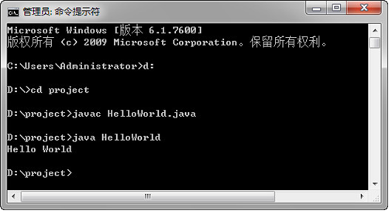
1.3.3 运行程序
使用JDK的解释器java.exe就可以对编译后得到的字节码文件进行解释执行了，在命令提示符后输入下面的语句：
java HelloWorld
程序运行结果

Slide 12
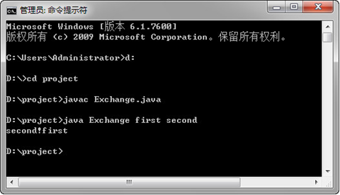
1.4 训练与实战
1.4.1 带命令行输入参数的Java程序
训练内容
编写一个简单的应用程序，实现将两个字符串参数交换次序后输出。
训练过程
编写源代码：编写Exchange.java文件。
编译和运行程序

Slide 13
1.4.2 简单的输入输出处理
训练内容
带命令行参数的运行方式能够将信息传递给程序，但这样的交互只能在运行程序的时候才可以。更普遍的需求是，在程序运行过程中与用户进行交互。下面我们将使用Java的标准输入输出对象，实现对输入的字母进行大小写转换，而后输出。
训练过程
（1）编写源代码：打开记事本程序，输入代码，将程序以Trans.java为文件名保存到D盘。
（2）编译和运行程序：在命令提示符窗口下，将路径切换到D:\project，然后输入下面的语句：
javac Trans.java
编译完成后输入下面的语句运行程序：
java Trans

Slide 14
1.5 实际工作中常见问题解析
问题
虽然安装了JDK，却不能使用javac和java命令来开发程序。
问题分析与解决
出现此类问题的主要原因是没有配置系统环境变量或系统环境变量配置不正确。因此需要正确配置JAVA_HOME、CLASSPATH、PATH这3个环境变量。
JAVA_HOME变量是为了确保系统能正确地找到JDK的位置。
CLASSPATH变量是为了让Java编译器能正确地找到程序所需要的包或类库。
PATH变量是确保系统能找到JDK的开发工具javac和java。

Slide 15


